Slide 1
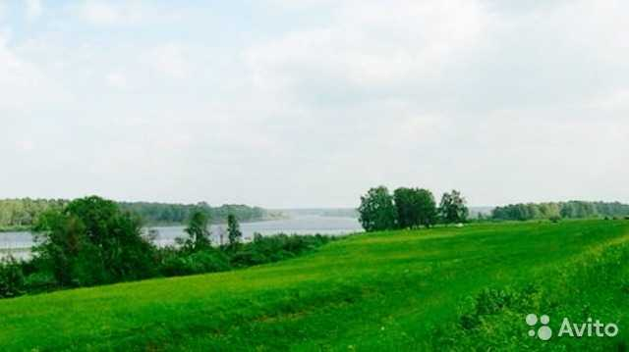
БЮДЖЕТ ДЛЯ ГРАЖДАН
БЮДЖЕТ ДЛЯ ГРАЖДАН
«ОБ ИСПОЛНЕНИИ БЮДЖЕТА УСТЬ-НИЦИНСКОГО СЕЛЬСКОГО ПОСЕЛЕНИЯ ЗА 2019 ГОД»
«ОБ ИСПОЛНЕНИИ БЮДЖЕТА УСТЬ-НИЦИНСКОГО СЕЛЬСКОГО ПОСЕЛЕНИЯ ЗА 2017 ГОД»
к решению
Думы Усть-Ницинского
сельского поселения
от мая 2018 г. № 0000
К решению Думы Усть-Ницинского сельского поселения от 29 мая 2020 года № 193 -НПА

Slide 2
О ВНЕСЕНИИ ИЗМЕНЕНИЙ В РЕШЕНИЕ ДУМЫ УСТЬ-НИЦИНСКОГО СЕЛЬСКОГО ПОСЕЛЕНИЯ ОТ 29.12.2018 № 91
В течение 2019 года вносились изменения 9 раз
Решения Думы Усть-Ницинского сельского поселения
от 27.02.2019 № 91-1-НПА
от 26.03.2019 № 91-2-НПА
от 26.04.2019 № 91-3-НПА
от 31.05.2019 № 91-4-НПА
от 30.08.2019 № 91-5-НПА
от 26.09.2019 № 91-6-НПА
от 30.10.2019 № 91-7-НПА
от 26.11.2019 № 91-8-НПА
от 27.12.2019 № 91-9-НПА

Slide 3
ЫЕ ПОКАЗАТЕЛИ СОЦИАЛЬНО-ЭКОНОМИЧЕСКОГО РАЗВИТИЯ УСТЬ-НИЦИНСКОГО СЕЛЬСКОГО ПОСЕЛЕНИЯИнф
ИНФОРМАЦИЯ ПО ОСНОВНЫМ ПОКАЗАТЕЛЯМ СОЦИАЛЬНО-ЭКОНОМИЧЕСКОГО РАЗВИТИЯ УСТЬ-НИЦИНСКОГО СЕЛЬСКОГО ПОСЕЛЕНИЯ
Показатели | Ед. измер. | 2018 год | 2019 год
Численность постоянного населения МО (на начало года) | человек | 2903 | 2822
Численность населения в трудоспособном возрасте | человек | 1466 | 1411
Численность населения старше трудоспособного возраста | человек | 850 | 837
Среднедушевые денежные доходы (в месяц) | руб/чел. | 8013,16 | 8661,70
Оборот розничной торговли | млн. руб. | 93,90 | 105,4
Оборот общественного питания | млн. руб. | 13,00 | 14,00

Slide 4
ПОСТУПЛЕНИЕ ДОХОДОВ В БЮДЖЕТ УСТЬ-НИЦИНСКОГО СЕЛЬСКОГО ПОСЕЛЕНИЯ В 2017 ГОДУ
ПОСТУПЛЕНИЕ ДОХОДОВ В БЮДЖЕТ УСТЬ-НИЦИНСКОГО СЕЛЬСКОГО ПОСЕЛЕНИЯ ЗА 2019 ГОД
За 2019 год в бюджет Усть-Ницинского сельского поселения доходов поступило 56027,3 тыс. рублей при плане 56286,9 тыс. рублей. План выполнен на 99,54% в том числе по налоговым и неналоговым доходам 100,51%.

Slide 5
НАЛОГОВЫЕ И НЕНАЛОГОВЫЕ ДОХОДЫ БЮДЖЕТА УСТЬ-НИЦИНСКОГО СЕЛЬСКОГО ПОСЕЛЕНИЯ ЗА 2019 ГОД
Наименование | План, тыс. руб. | Исполнение, тыс. руб. | % исполнения
Налоговые и неналоговые доходы, в т.ч.: | 11885,8 | 11946,5 | 100,51
Налог на доходы физических лиц | 317,0 | 338,0 | 106,61
Акцизы на нефтепродукты | 8066,0 | 8167,2 | 101,26
Налог, взимаемый с налогоплательщиков, применяющих упрощенную систему налогообложения | 356,0 | 354,9 | 99,69
Налог на имущество физических лиц | 999,0 | 880,2 | 88,11
Земельный налог | 1919,0 | 1972,6 | 102,79
Доходы от использования имущества, находящегося в государственной и муниципальной собственности | 117,8 | 118,7 | 100,72
Прочие доходы от компенсации затрат | 111,0 | 114,9 | 103,53

Slide 6
СТРУКТУРА ИСПОЛНЕНИЯ НАЛОГОВЫХ И НЕНАЛОГОВЫХ ДОХОДОВ БЮДЖЕТА УСТЬ-НИЦИНСКОГО СЕЛЬСКОГО ПОСЕЛЕНИЯ В 2019 ГОДУ

Slide 7
ПЛАНОВЫЕ И ФАКТИЧЕСКИЕ ПОКАЗАТЕЛИ НАЛОГОВЫХ И НЕНАЛОГОВЫХ ДОХОДОВ В 2019ГОДУ, тыс. рублей

Slide 8
БЕЗВОЗМЕЗДНЫЕ ПОСТУПЛЕНИЯ БЮДЖЕТА УСТЬ-НИЦИНСКОГО СЕЛЬСКОГО ПОСЕЛЕНИЯ В 2019 ГОДУ
доходы | план, тыс. руб. | исполнение, тыс. руб. | % исполнения
Дотации на выравнивание уровня бюджетной обеспеченности | 10804,0 | 10804,0 | 100
Межбюджетные трансферты, передаваемые бюджетам сельских поселений из бюджетов муниципальных районов | 100,0 | 100,0 | 100
Субвенции | 247,0 | 247,0 | 100
Прочие межбюджетные трансферты | 33347,5 | 33027,2 | 99,04
Возврат прочих остатков субсидий, субвенций | -97,4 | -97,4 | 100
ИТОГО | 44401,1 | 44080,8 | 95,1

Slide 9
СТРУКТУРА ИСПОЛНЕНИЯ БЕЗВОЗМЕЗДНЫХ ПОСТУПЛЕНИЙ БЮДЖЕТА УСТЬ-НИЦИНСКОГО СЕЛЬСКОГО ПОСЕЛЕНИЯ В 2019 ГОДУ

Slide 10
ПЛАНОВЫЕ И ФАКТИЧЕСКИЕ ПОКАЗАТЕЛИ БЕЗВОЗМЕЗДНЫХ ПОСТУПЛЕНИЙ В 2019ГОДУ, ТЫС. РУБЛЕЙ

Slide 11
РАСХОДЫ БЮДЖЕТА УСТЬ-НИЦИНСКОГО СЕЛЬСКОГО ПОСЕЛЕНИЯ ЗА 2019 ГОД
Расходы бюджета при уточненном плане 56 852,5тыс. рублей исполнены в объеме 54 602,5 тыс. рублей или 96,04 % от годовых значений. Не израсходованы средства в сумме 2 250,0тыс. рублей из-за недостаточности денежных средств, по причине предоставления муниципальной гарантии.

Slide 12
ВЫПОЛНЕНИЕ РАСХОДНОЙ ЧАСТИ БЮДЖЕТА УСТЬ-НИЦИНСКОГО СЕЛЬСКОГО ПОСЕЛЕНИЯ ЗА 2019 ГОД
Раздел | Расходы | Уточненное годовое назначение | Исполнено за год | Процент исполнения | Отклонения +, -
0100 | Общегосударственные вопросы | 10 392,4 | 10 323,8 |  | - 68,6
0200 | Национальная оборона | 246,3 | 246,3 | 100 | -
0300 | Национальная безопасность и правоохранительная деятельность | 869,1 | 869,1 | 100 | -
0400 | Национальная экономика | 11 164,0 | 10 684,6 |  | - 479,4
0500 | Жилищно-коммунальное хозяйство | 7 952,6 | 7 871,3 | 98,98 | - 81,3
0600 | Охрана окружающей среды | 100,0 | 100,0 | 100 | -
0700 | Образование | 11,0 | 11,0 | 100 | -
0800 | Культура, кинематография | 25 952,4 | 24 331,7 | 93,75 | - 1 620,7
1000 | Социальная политика | 11,0 | 11,0 | 100 | -
1100 | Физическая культура и спорт | 153,7 | 153,7 | 100 | -
 | ИТОГО | 56 852,5 | 54 602,5 | 96,04 | -2 250,0

Slide 13
СТРУКТУРА ИСПОЛНЕНИЯ РАСХОДНОЙ ЧАСТИ БЮДЖЕТА УСТЬ-НИЦИНСКОГО СЕЛЬСКОГО ПОСЕЛЕНИЯ В 2019 ГОДУ

Slide 14
ПЛАНОВЫЕ И ФАКТИЧЕСКИЕ ПОКАЗАТЕЛИ РАСХОДНОЙ ЧАСТИ БЮДЖЕТА В 2019 ГОДУ , ТЫС. РУБЛЕЙ

Slide 15
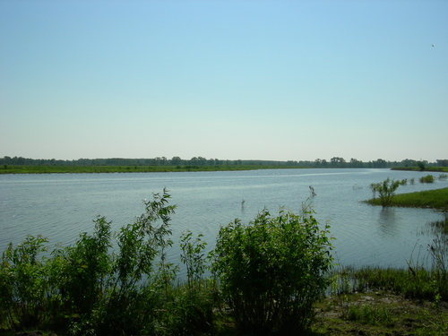
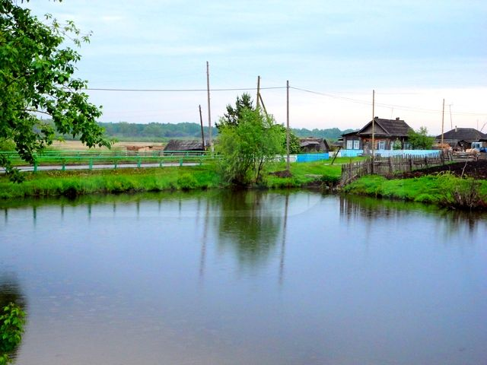
РАСХОДЫ БЮДЖЕТА УСТЬ-НИЦИНСКОГО СЕЛЬСКОГО ПОСЕЛЕНИЯ НА РЕАЛИЗАЦИЮ МУНИЦИПАЛЬНОЙ ПРОГРАММЫ В 2019 ГОДУ
«Социально-экономическое развитие Усть-Ницинского сельского поселения на 2019 – 2024 годы»

Slide 16
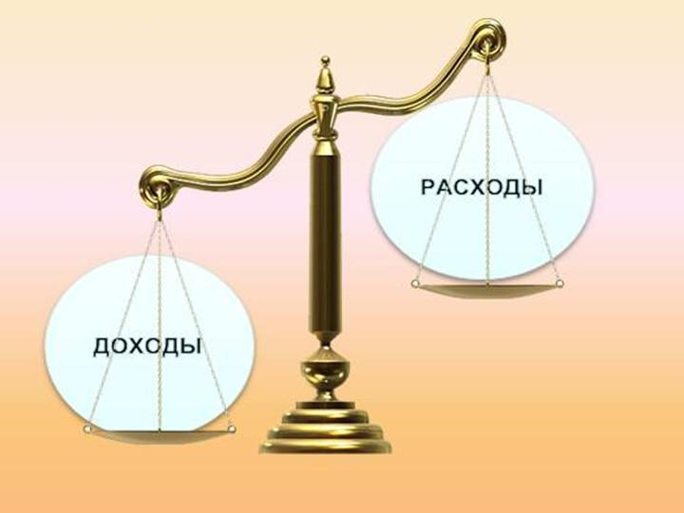
ИТОГИ ИСПОЛНЕНИЯ БЮДЖЕТА УСТЬ- НИЦИНСКОГО СЕЛЬСКОГО ПОСЕЛЕНИЯ В 2019 ГОДУ
 | ПЛАН, ТЫС. РУБ. | ФАКТ, ТЫС. РУБ.
доходы | 56 286,9 | 56 027,3
расходы | 56 852,5 | 54 602,5
Дефицит (-) Профицит (+) | 0 | + 1 424,8

Slide 17
РАЗМЕР И СТРУКТУРА МУНИЦИПАЛЬНОГО ДОЛГА УСТЬ-НИЦИНСКОГО СЕЛЬСКОГО ПОСЕЛЕНИЯ
На какие цели | Сальдо на 01.01.2019г. | Поступило | Погашение, основного долга списание ,перенос долговых обязательств по исполнительным документам | Сальдо на 01.01.2020г.
Обязательства по муниципальной гарантии 2019 г. АО «Управление снабжения и сбыта Свердловской области» | 0 | 3 760 000 | 3 760 000 | 0
Обязательства по муниципальной гарантии 2019 г. АО «Управление снабжения и сбыта Свердловской области» | 0 | 837 000 | 837 000 | 0
Обязательства по муниципальной гарантии 2019 г. АО «ЭнергосбыТ Плюс» | 0 | 500 000 | 500 000 | 0
ИТОГО | 0 | 5 067 000 | 5 067 000 | 0

Slide 18
Администрация Усть-Ницинского сельского поселения
623943, Свердловская область, Слободо-Туринский район, с. Усть-Ницинское, ул. Шанаурина, 34
тел. (343)6127845, (343)6127843
E-mail:ustniza@yandex.ru

